Slide 1
Treasure Island განძის კუნძული
By Robert Louis Stevenson
რობერტ ლუის სტივენსონი
Grades 7 – 9
VII-IX კლასი

Slide 2
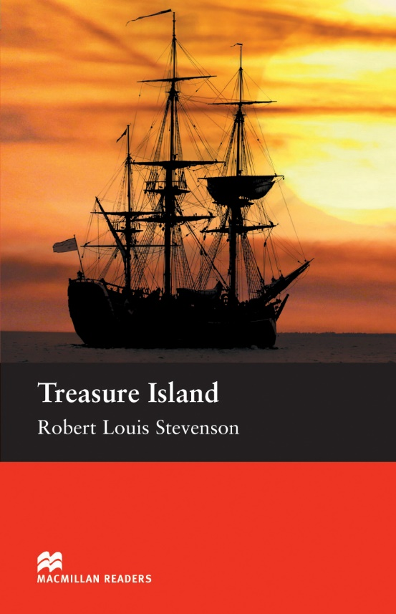
Agenda გაკვეთილის განრიგი
Vocabulary - ლექსიკა
Main themes - მთავარი თემები
Conclusion and Homework - შეჯამება და დავალება
About the Author- ავტორის შესახებ
Summary - შინაარსი
Characters - გმირები
Setting - მოქმედების ადგილი და დრო

Slide 3
Vocabulary
ლექსიკა
an inn (n.)
a pirate (n.)
a crew
(n.)
სასტუმრო, რომელსაც მგზავრებისთვის განკუთვნილი სასადილო აქვს
მეკობრე
ეკიპაჟი
a mutiny
(n.)
charisma (n.)
ქარიზმა, ლიდერობის უნარი
ამბოხება, აჯანყება
greed (n.)
a conspirator (n.)
courage (n.)
გამბედაობა, სიმამაცე
სიხარბე
შეთქმულების მონაწილე

Slide 4
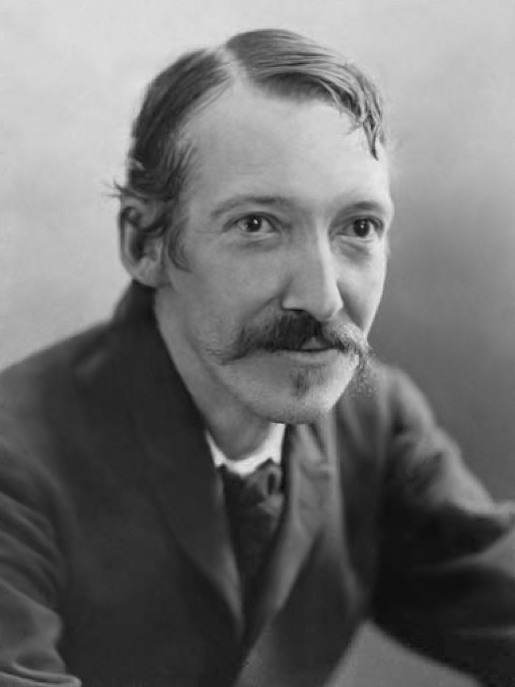
About the Author ავტორის შესახებ

Slide 5
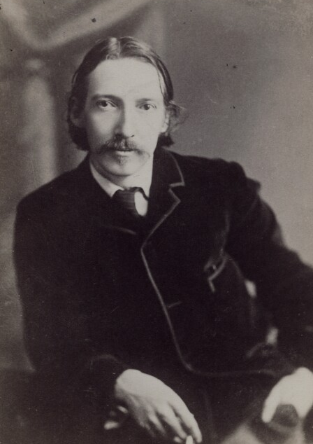
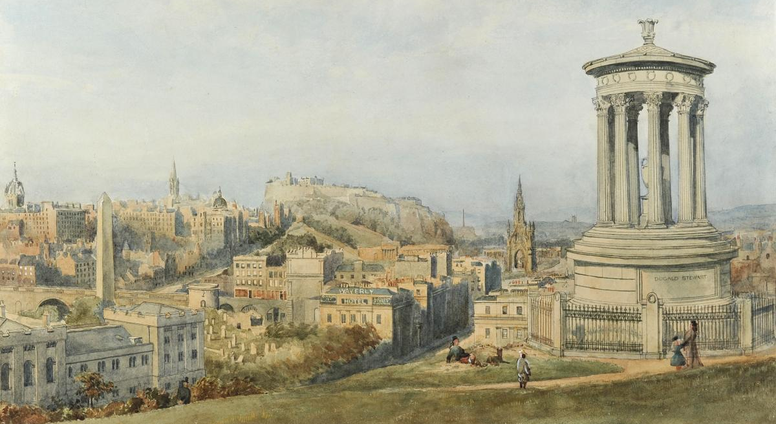
Robert Louis Stevenson
1850 – 1894
Edinburgh, Scotland

Slide 6
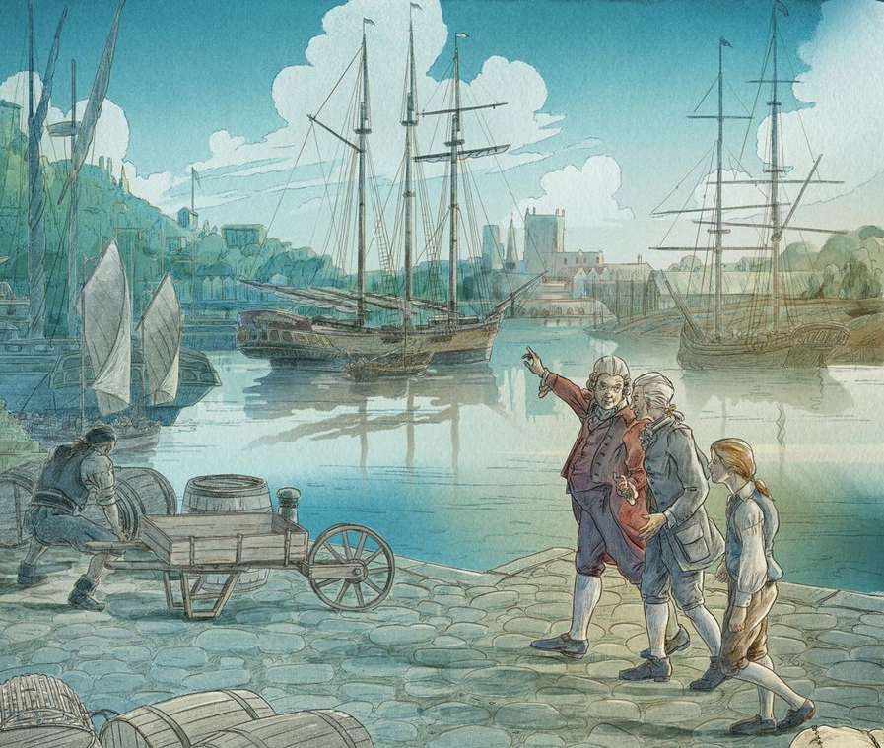
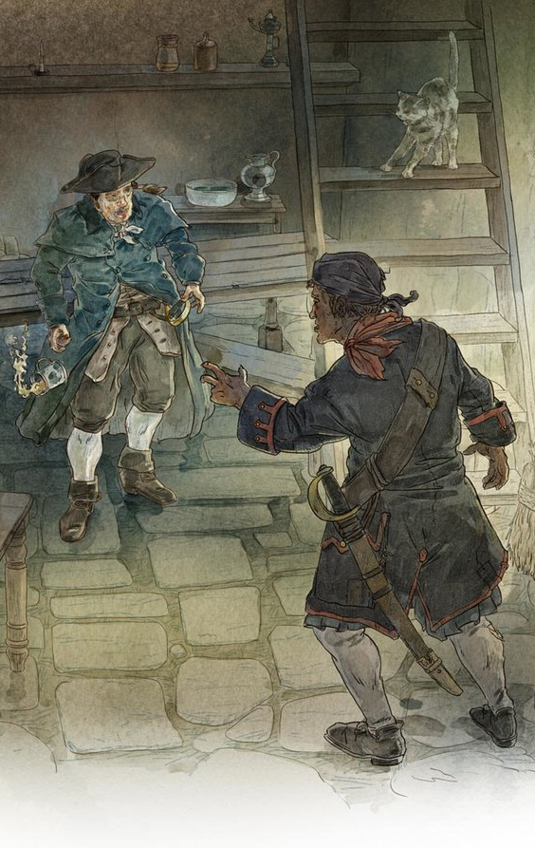
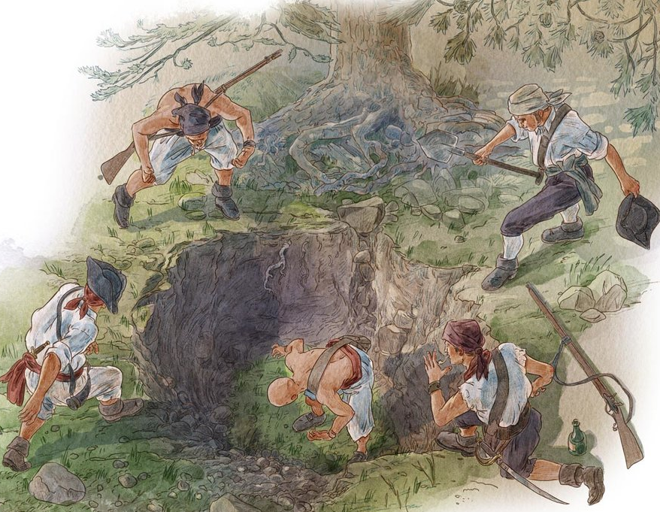
Summary შინაარსი

Slide 7
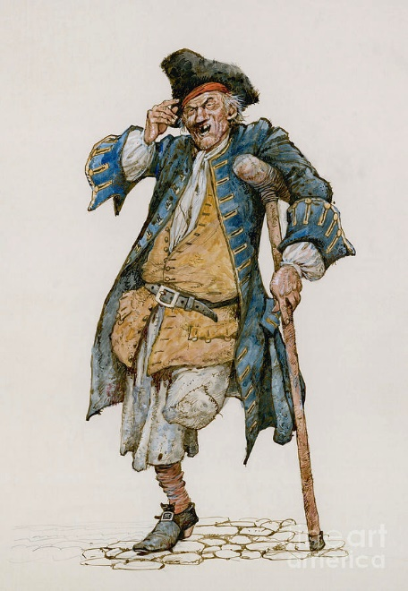
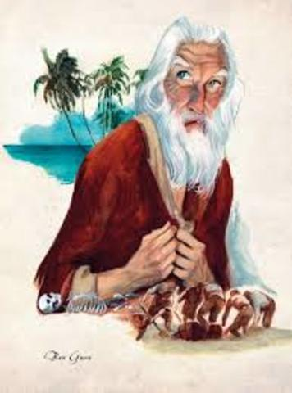
Characters - გმირები
Jim Hawkins
Billy Bones
Long John Silver
Ben Gunn

Slide 8
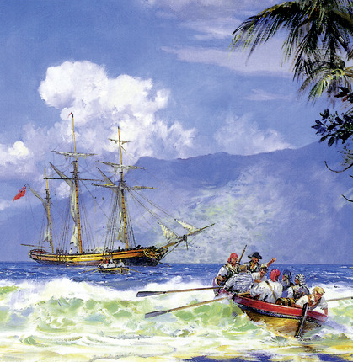
Setting მოქმედების ადგილი და დრო

Slide 9
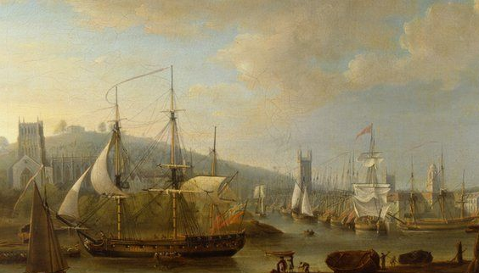
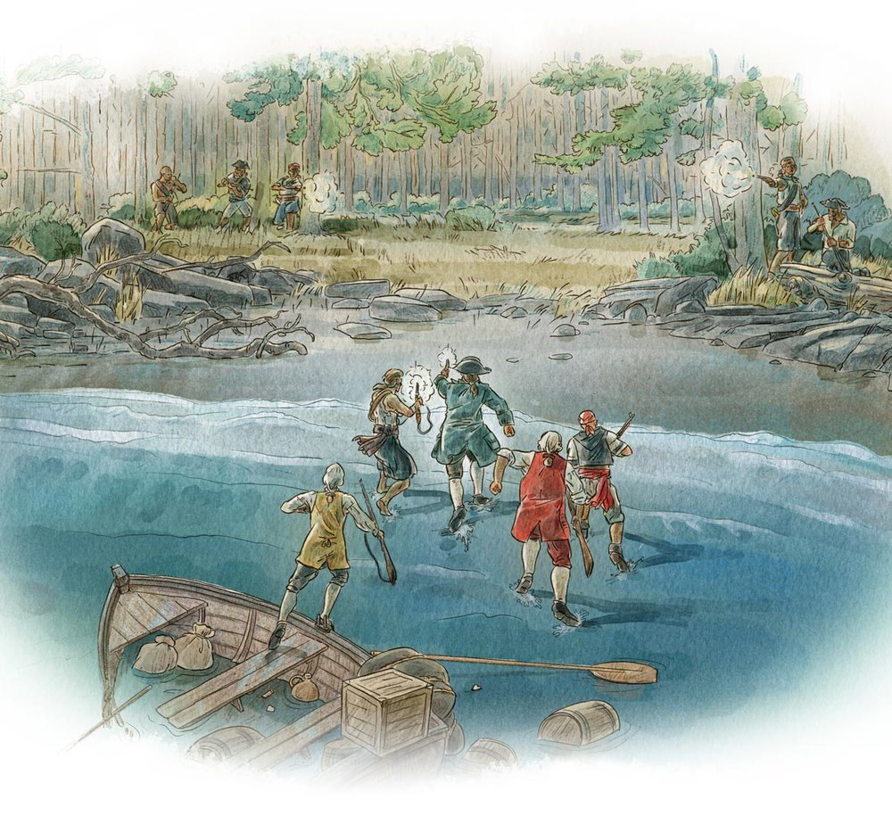
When
18th century
Where
Black Hill Cove near Bristol
Treasure Island

Slide 10
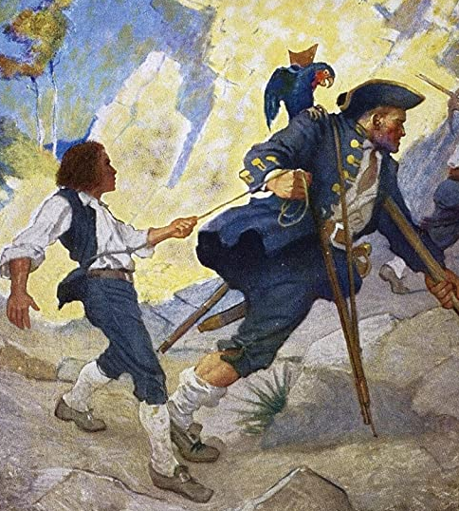
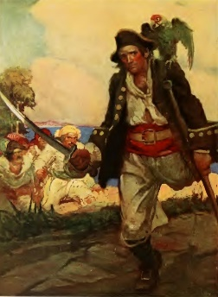
Main Themes მთავარი თემები

Slide 11
Conclusion შეჯამება
Author
Summary
Setting
Themes
Characters
Robert Louis Stevenson
Coming of Age
Greed
Adventures of Jim Hawkins and his search for the buried treasure of an evil pirate, Captain Flint.
18th Century
Bristol & Treasure Island
Jim Hawkins, Billy Bones, Long John Silver, Ben Gunn

Slide 12
Vocabulary
ლექსიკა
an inn (n.)
a pirate (n.)
a crew
(n.)
სასტუმრო, რომელსაც მგზავრებისთვის განკუთვნილი სასადილო აქვს
მეკობრე
ეკიპაჟი
a mutiny
(n.)
charisma (n.)
ქარიზმა, ლიდერობის უნარი
ამბოხება, აჯანყება
greed (n.)
a conspirator (n.)
courage (n.)
გამბედაობა, სიმამაცე
სიხარბე
შეთქმულების მონაწილე

Slide 13
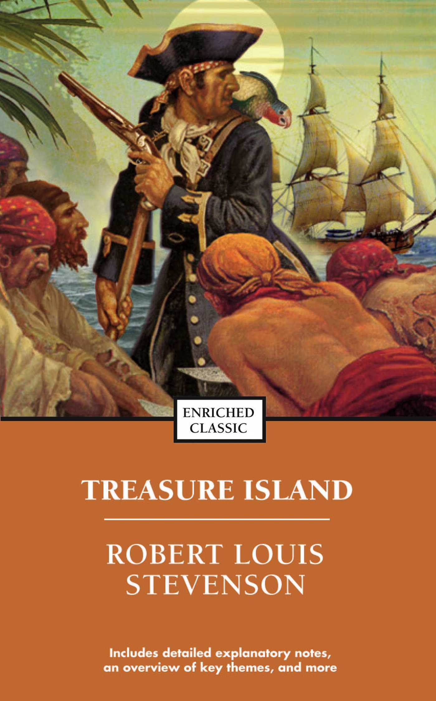
Homework დავალება
If you could be one of the characters in the book – either Jim Hawkins the teenage hero or Long John Silver the pirate – who would you want to be, and why?
დავალება შეგიძლიათ
ატვირთოთ შემდეგ
მისამართზე:
www.englishbookeducation.co.uk/homework

